Slide 1
履約期過短 有無違反政府採購法
秘書室 管理科
中華民國106年5月18日

Slide 2
案例
本案採購實驗室耗材 採購金額229,092元，採購品項約20項，於105年12月12日奉核可。履約期限為105年12月26日前交貨。
管理科於105年12月12日上政府採購網刊登招標公告，公告日為刊登次日12月13日，開標時間為12月20日。
有無違反政府採購法?
□有
□無

Slide 3
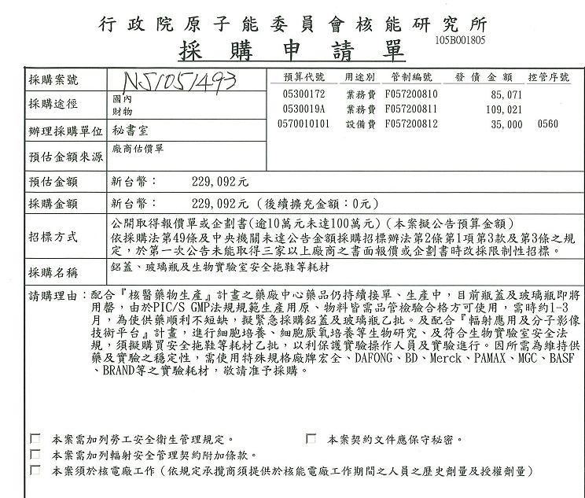
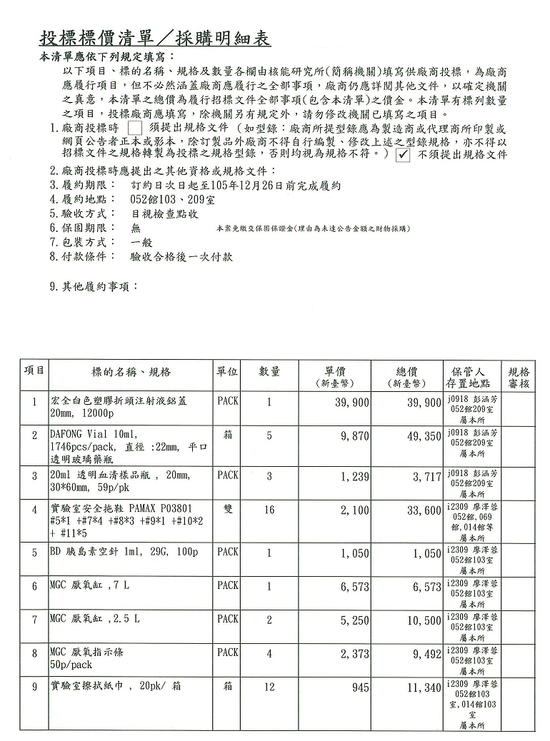
採購案例
履約期限為105年12月26日前

Slide 4
案例說明
廠商異議：
廠商於12月19日撥打申請人電話詢問澄清工作鞋之相關規格及履約期限，同仁接獲電話因承辦人不在由其他同仁代為處理，結果回覆廠商之態度不佳且堅持購案的規格與履約期限。據廠商敘述本所多次轉接電話，致最後電話未掛好，廠商聽見同仁大聲喧嘩聲，認為本所員工工作懶散，態度傲慢。
本案廠商未得到本所比較合理的解釋，因此撥電話至本所所長室提出異議。【影響所譽】
如和評斷廠商異議是否合理?
1.維護公共利益及公平合理原則
2.對廠商不得為無正當理由之差別待遇
符合上述情況之一，有違政府採購法!

Slide 5
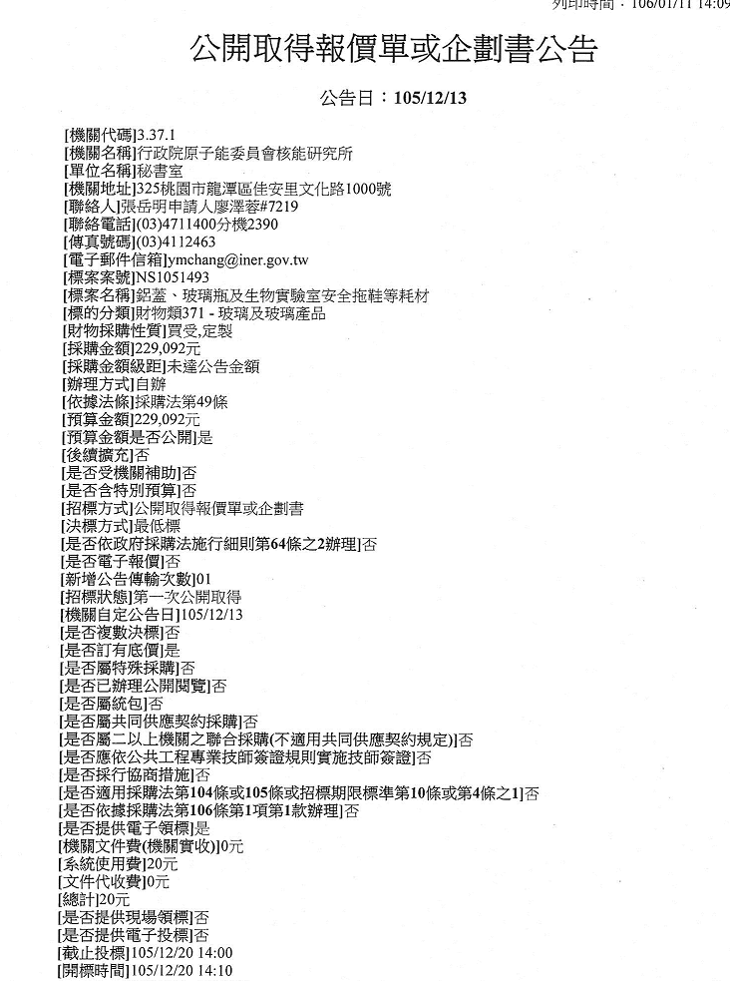
公告資訊
※公告資訊中聯絡人為管理科承辦人電話分機及申請人分機，廠商如有疑義可撥打電話詢問。
管理科承辦人及申請人電話分機
開標日期

Slide 6
異議狀況處理

Slide 7
異議合理性釐清
本範例最後由管理科幫忙審視廠商所提的疑問：
◎確認履約期限過短(確認原則--採購品項多、履約期有為連續放假日，廠商僅有3天期限，無法於短時間拿到貨源，僅有報價廠商可能已事先備貨者能如期履約)，有違政府採購法公平合理原則。
◎建議使用單位停止開標，再評估是否撤案或另尋預算增加履約期限。
年度結束前，使用單位之履約期限設定為限期交貨/完工，應考量採購品項是否簡單容易取得貨源？如非此情況，應給予合理的履約工期。

Slide 8
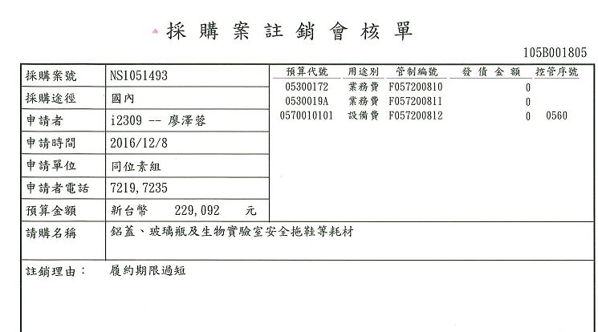
後續處理方案1
本案使用單位確認停止開標並撤案，如下：

Slide 9
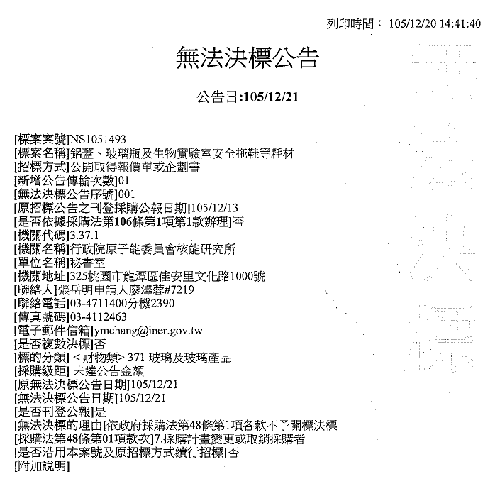
註銷購案之後續處理
管理科依據使用單位奉核可之註銷單，於政府採購網登錄無法決標公告。如下：
秘書室：

Slide 10
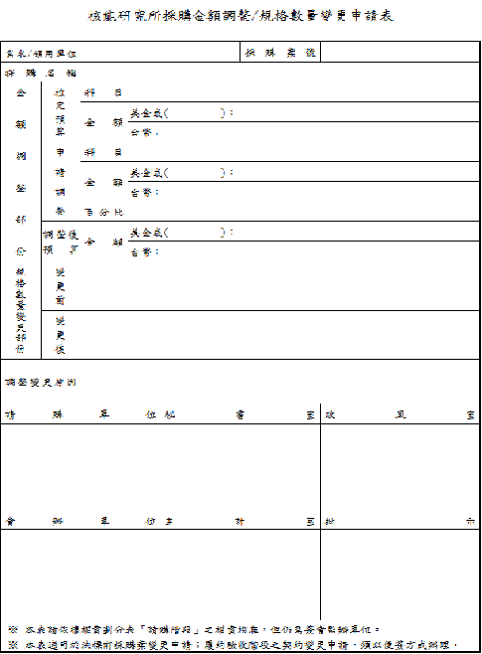
後續處理方案2
使用單位如採取履約期限延長方式，則填寫「核能研究所採購金額調整/規格數量變更申請表」奉核可移請秘書室管理科重新上網公告。如右：
★加會管理科→主計室→政風室→陳核

Slide 11
請參考
「履約期過短有無違反政府採購法」檔案
謝謝指教

